Slide 1
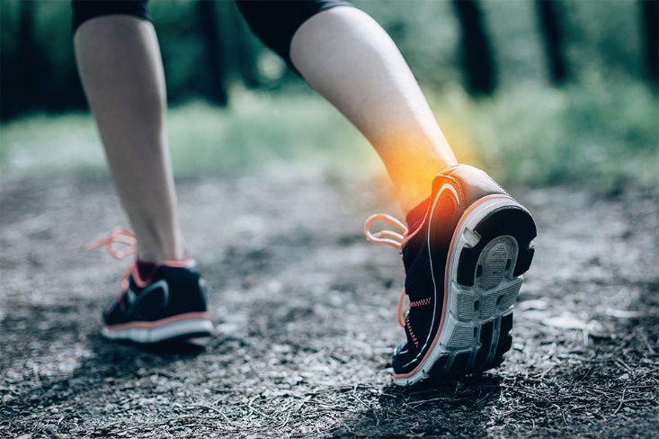
Акутни спортски повреди на скочен зглоб
Асс. Д-р. Андреа Гавриловски Универзитетска Клиника за Трауматологија
Скопје, јануари, 2020

Slide 2
Етиологија
Најчести повреди во Ургентиот Центар;
Најчести помеѓу 15-24 годишни пациенти, со предоминација на машки пациенти;
25.000/1.000.000 инциденца;
49.3% се случуваат при спортски активности;
Најчести во кошарка и фудбал

Slide 3
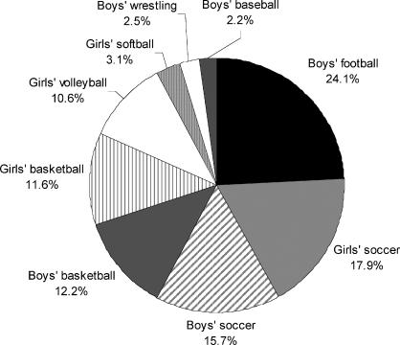
Етиологија
J Athl Train. 2007 Jul-Sep; 42(3): 381–387
Студуија спроведена во Америка
Евалуирани 950 повреди на скочен зглоб при спортска активност
предоминираат повредите кај машки спортисти (фудбалери)

Slide 4
Типови на повреди на скочен зглоб
Инверзиони повреди
Еверзиони повреди
Површински повреди настанати со директен удар
Повреди на синдезмоза на скочниот зглоб
Повреда на Ахилова тетива
Фисури/Фрактури на коски на скочен зглоб

Slide 5
Повреда на лигаменти на скочен зглоб
Лигаментите се како еластични гумени врвци кои обезбедуваат стабилност и мобилност на зглобовите.
Кога некој од тие лигаменти ќе се истегне при трауматско движење на зглобот настанува тн “исчашување” на зглобот.
Овие повреди ги делиме според механизмот на повреда на инверзиони и еверзиони повреди на скочниот зглоб

Slide 6
Механизам на повреда
Еверзиони повреди
-Поретки -се случуваат при трчање и доскок - најчесто е повреден медијалниот делтоиден лигамент, но неговиот раскин настанува ретко, само при high energy trauma

Slide 7
Механизам на повреда
Инверзиони повреди - почести повреди од еверзионите -при шут, доскок, газење на нерамна површина

Slide 8
Механизам на повреда
При инверзионите повреди најчесто повредени се преден талофибуларен лигамент, калканеофибуларен и задниот тибиофибуларен лигамент

Slide 9
Класификација
Одредувањето на степенот на повреда на лигаментите на скочниот зглоб најчесто се одредува според клиничката слика
Често се ординира РТГ снимка за исклучување на можна повреда на коскеи структури или повреда на синдезмоза на скочен зглоб
Кај пациенти со посериозна клиничка слика потребна е доевалуација со МРИ иследување по смирување на локалниот наод

Slide 10
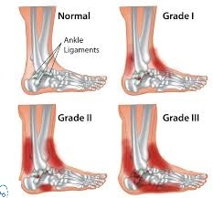
Класификација
Степен на повреда | Клинички наод | Патофизиологија
Градус 1 | Минимален оток и хематом | Микроскопско расцепување на влакна од лигаментите
Градус 2 | Оток/хематом, намален ROM, можна нестабилност | Парцијален распеп на лигамент
Градус 3 | Оток/хематом, огромна болка, нестабилност на зглобот | Руптура на лигамент

Slide 11
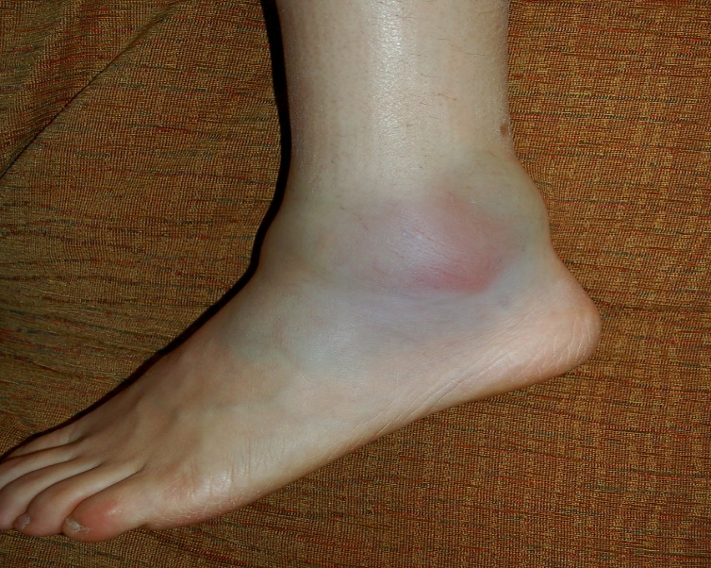
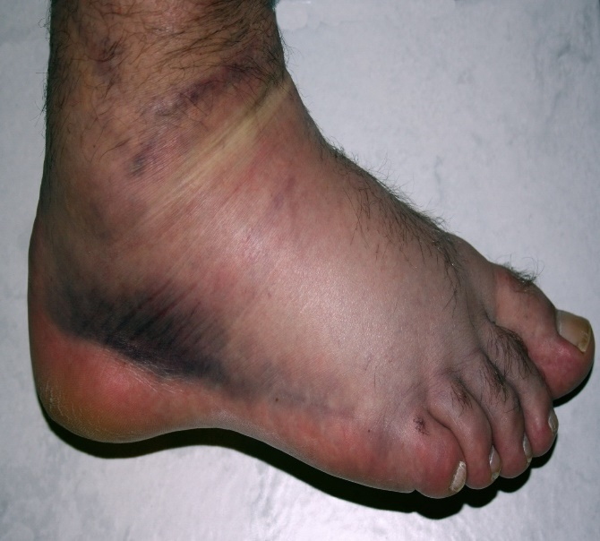
Клинички наод
Градус 1
Градус 2
Градус 3

Slide 12
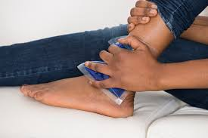
Третман при градус 1 повреди
RICE – Rest, Ice, Compression, Elevation
Ограничено оптеретување на повредениот екстремитет во следните 7 дена
NSAID-Нестероидни антиинфламаторни лекови
Рана физикална терапија
Време на закрепнување- околу 3 недели

Slide 13
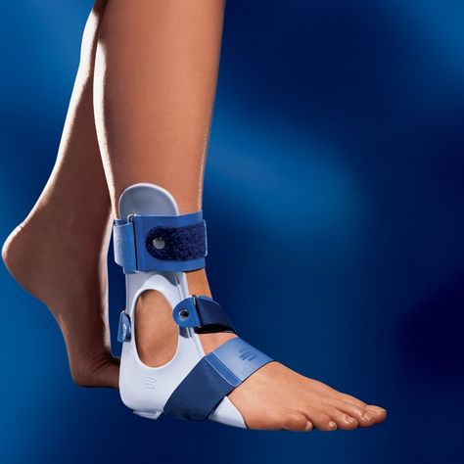
Третман при градус 2 повреди
RICE – Rest, Ice, Compression, Elevation
Имобилизација
Ограничено оптеретување
NSAID-Нестероидни антиинфламаторни лекови
Одложена физикална терапија по 14тиот ден
Време на закрепнување околу 4 до 5 недели

Slide 14
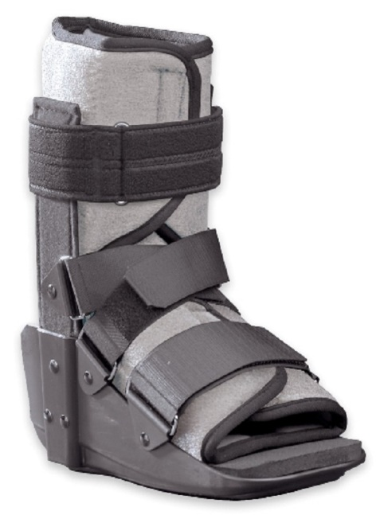
Третман при градус 3 повреди
RICE – Rest, Ice, Compression, Elevation
Имобилизација
Не е дозволено оптеретување
NSAID-Нестероидни антиинфламаторни лекови
Можна хирушка реконструкција на лигаментот/лигаментите
Одложена физикална терапија
Време на закрепнување- околу 8 недели

Slide 15
Повреди на синдезмоза на скочниот зглоб
Повреда на интреосеалната мембрана помеѓу тибијата и фибулата
Механизам на повреда- ектремна надворешна ротација на скочниот зглоб со стапалото во дорзифлексија
11% од сите повреди на скочниот зглоб
29% од повреди на скочниот зглоб кај фудбалери

Slide 16
Клиничка слика
Анамнеза за трауматскиот настан(механизам на повреда)
Неможност за плантарна флексија и неможност да оптеретува на екстремитетот
Оток/хематом
Често здружени со фисура/фрактура на латералниот малеол, поретко со фусира/фрактура на медијалниот малеол

Slide 17
Клинички иследувања
Клинички преглед
Fibular Traslation Test Beumer et al. во 2011 година направиле голема студија која покажала дека овој клинички тест има:
77% Сензитивност!
88% Специфичност!

Slide 18
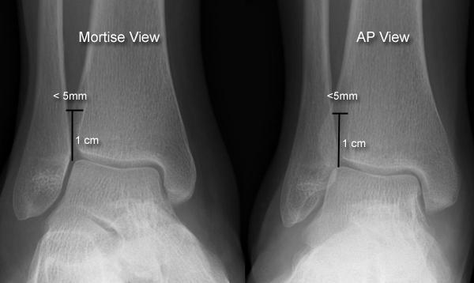
Радиолошки иследувања
РТГ снимка Mortise view( АП ртг снимка на скочниот зглоб со внатрешна ротација од 15° до 20°)
МРИ снимка (по потреба, при хронични повреди)

Slide 19
Класификација

Slide 20
Tретман
Конзервативен третман
Имобилизација 4 до 6 недели
Вертикализација преку штаки
Физикална терапија
Едукација на пациент за период на заздравување и рехабилитација поради високиот процент на реповредување во тој период

Slide 21
Третман
Хирушки третман
Перкутана редукција и фиксација со шрафови
Перкутана стабилизација и фиксација со Tight rope техниката
Latham AJ, Goodwin PC, Stirling B, et al, Ankle syndesmosis repair and rehabilitation in professional rugby league players: a case series report, BMJ Open Sport & Exercise Medicine 2017;3:e000175. doi: 10.1136/bmjsem-2016-000175, имаат направено студија кај рагби спортисти лекувани со оваа техника каде време на целосна рехабилитација изнесува 7 недели

Slide 22
Третман
Tight Rope техника на оперативен третман

Slide 23
Повреда на Ахилова тетива
5 пати почеста повреда кај мажи
Најчеста при спортска активност при скок ( кошарка, фудбал и тенис)
Резултат на неадектватно загревање пред спортскиот настан
Нуспојава кај спортиски кои користат нестериодни интрартикуларни инекции во скочниот зглоб

Slide 24
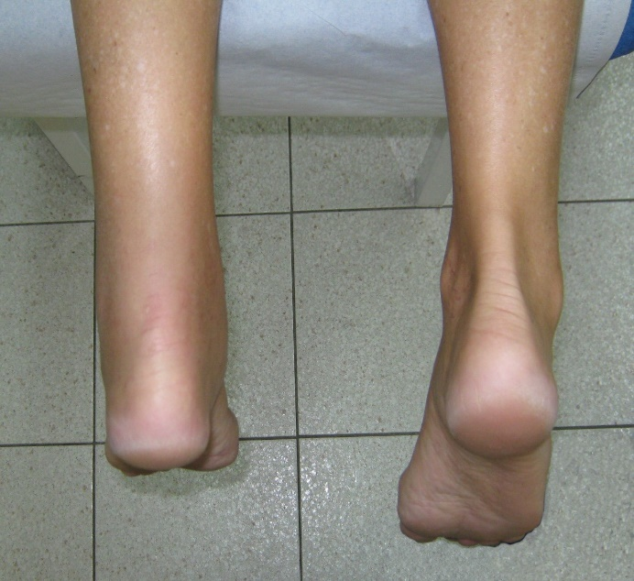
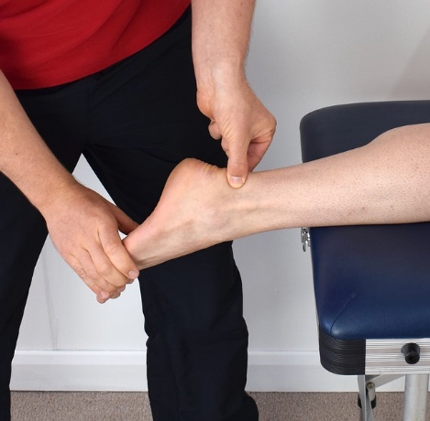
Клиничка слика
Болка и оток
Деформитет
Неможност за дорзифлексија
Пациентот дава податок дека осетил како нешто го удира во предел на подколеницата или слушнал како несто се кине односно звук на камшик

Slide 25
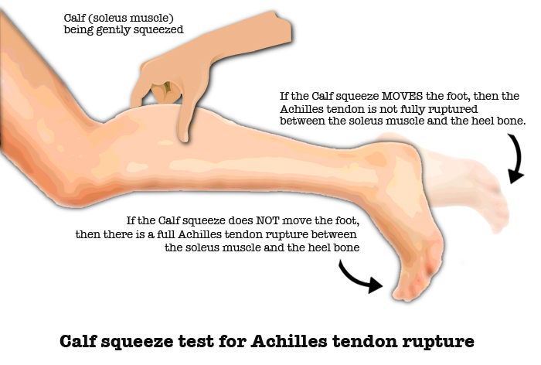
Клиничка слика
Thompson test

Slide 26
Радиолошки иследувања
Ехо дијагностика Најчесто клиничкиот преглед е доволен да се детерминира степенот на повреда При сомнение дали станува збор за парцијална или комплетна руптура Ехо дијагностика е оправдана, со цел одбирање на соодветен третман
МРИ иследување

Slide 27
Класификација

Slide 28
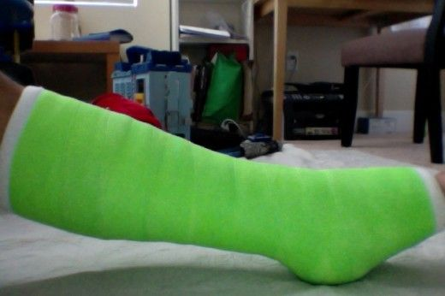
Третман
Конзервативниот третман е предвиден кај тип 1 повредите со парцијална руптура на Ахиловата тетива
Гипс имобилизација во еквинус позиција на стопало 4-6 недели
Физикална терпија

Slide 29
Третман
Хирушки третман кај останатите типови
Отворена хирушка техника со шиење на тетивата
Артроскопска репарација на тетивата
Перкутана сутура на тетивата Постоперативна имобилизација со стопало во еквинус Физикална терапија

Slide 30
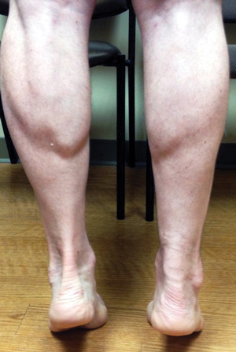
Третман
Поради долгата имобилизација и при хирушки и конзеравтивен третман, физикалната терапија е есенцијална поради слабеење на мускулатурата на подколеницата

